Slide 1


2016
计算机系统基础
班级：15级网络编程
学号：20151104691
姓名：刘挺煦

Slide 2

引言
所有的计算机系统都由相似的硬件和软件组成，他们执行着相似的功能。在C语言中，C语言的灵魂“指针”，是每一个基础的编程学习者必须要掌握的一门知识。Arduino则是一种“微型计算机”，它的多种用途极大丰富了我们的生活。

Slide 3


C语言
指针
计算机
系统
Arduino
目录

Slide 4

PART 1
计算机系统

Slide 5
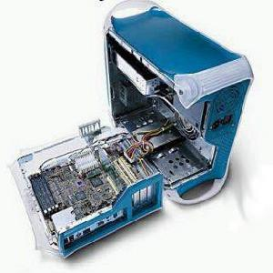
计算机硬件组成
中央处理器
中央处理器，简称CPU，包括运算器和控住器，是一块超大规模的集成电路，主要功能是解释计算机指令以及处理计算机软件中的数据。
内、外存储器
存储器将输入设备接收到的信息以二进制的数据形式存到存储器中。存储器有两种，分别叫做内存储器和外存储器。
微型计算机的内存储器是由半导体器件构成的。从使用功能上分两种：有随机存储器 （简称RAM），又称读写存储器；和只读存储器（简称为ROM）。外存储器的种类很多，又称辅助存储器。通常是磁性介质或光盘，像硬盘，软盘，U盘，磁带，CD等，能长期保存信息，并且不依赖电来保存信息，但是由机械部件带动，速度与CPU相比就显得慢的多。
输入、输出设备
输入设备，即将数据、程序、文字符号、图象、声音等信息输送到计算机中。常用的输入设备有键盘、鼠标、触摸屏、数字转换器等。
输出设备，即将计算机的运算结果或者中间结果打印或显示出来。常用的输出设备有：显示器、打印机、绘图仪和传真机等。

Slide 6
计算机软件组成
系统软件
支撑软件
系统软件负责管理计算机系统中各种独立的硬件，使得它们可以协调工作，包括操作系统和一系列基本工具（编译器、数据库管理、文件系统管理等）。
应用软件
支撑软件是支撑各种软件的开发与维护的软件，又称为软件开发环境，支撑软件也可以认为是系统软件的一部分。
应用软件则面对的是具体的信息处理问题和需要解决的实际问题，比如office办公软件等。
1
2
3

Slide 7

PART 2
C语言指针

Slide 8
指针
例:
在IT界普遍认为C语言是集自由性与简练性于一身的编程语言，其中它的自由性的大部分就是通过指针来体现的。
有了指针我们就可以直接访问计算机的内存地址，通过指针可以直接使用指针所指的地址空间的变量或函数。指针包含有指示器的含义，指针就是内存地址。在C语言中内存地址就是指针。指针可以指向某些具体类型的变量地址，例如int、long和double。指针也可以是void类型、NULL指针和未初始化指针。
int *ptr;
//通过*操作符声明一个int指针
int val = 1;
//声明一个int值并赋值为1
ptr = &val;
//为指针分配一个int值的引用
int a = *ptr;
//再一次使用*操作符对指针进行取值，打印储存在指针地址中的内容
printf(“%d\n”,a);
最终，打印出来的值为1。
实际销售总额

Slide 9
地址
计算机内存被分为多个储存单元，这些储存单元可以以单一或者顺序连成更大的储存单元被使用。每一个单独的储存单元都是1字节，8个字节组成1bit，每一个储存单元都被分配为唯一的一种标示，我们叫做地址。
256,642
272,686
210,366
239,325
244,484
265,484
125,872
217,482

Slide 10
链表
需要处理大量同类型数据时我们可以使用数组来存储数据，这样可以方便、迅速处理大量数据。可是使用数组，但是数组有缺点，数组需要连续的存储空间，当内存存储空间碎片较多时需要对碎片进行清理整合后才可以使用较大存储空间；数组的大小必须事先定义好元素个数，不能在程序运行过程中根据需要随时增减数组存储空间的大小。针对数组的这些缺陷，链表可以很好地克服利用数组存储数据的缺陷。
链表的原理其实比较简单，应用数据分别存储在叫做结点的存储块儿中，每一个结点中除了存储应用数据以外还要存储下一个结点的地址，如此形成一个链式存储结构。这样我们只要知道某个结点的地址，就可以通过当前这个结点，知道下个结点的地址。因此在一个链表中我们只需要记住第一个结点的地址，通过第一个结点的地址我们就可以访问整个链表的结点。
链表原理如下图所示：
数据1
数据2
数据3
数据4
指针
指针
指针
指针

Slide 11

PART 3
Arduino

Slide 12
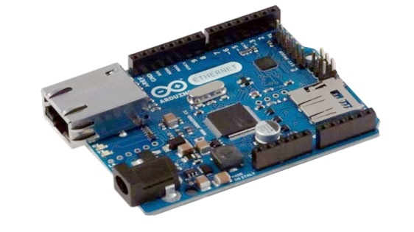
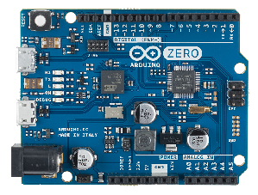
Arduino简介
Arduino是一种开源的电子平台，该平台最初主要基于AVR单片机的微控制器和相应的开发软件，目前在国内正受到电子发烧友的广泛关注。自从2005年以来，其硬件和开发环境一直进行着更新迭代。现在Arduino已经有十多年的发展历史，因此市场上称为Arduino的电路板已经有各式各样的版本了。Arduino开发团队正式发布的是Arduino Uno和Arduino Mega 2560。
Arduino主要是为了非电子专业和业余爱好者使用而设计的，所以Arduino被设计成一个小型控制器的形式，通过连接到计算机进行控制。
简单
描述

Slide 13
Arduino开发过程
1
2
3
设计并连接好电路；
将Arduino连接到计算机上进行编程；
将编译通过的程序烧录到控制板进行观测；最后不断修改代码进行调试以达到预期效果。

Slide 14
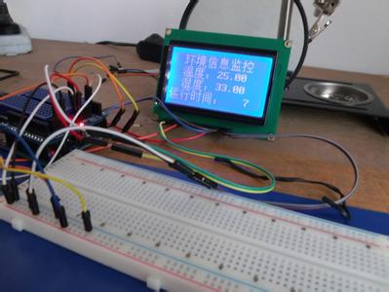
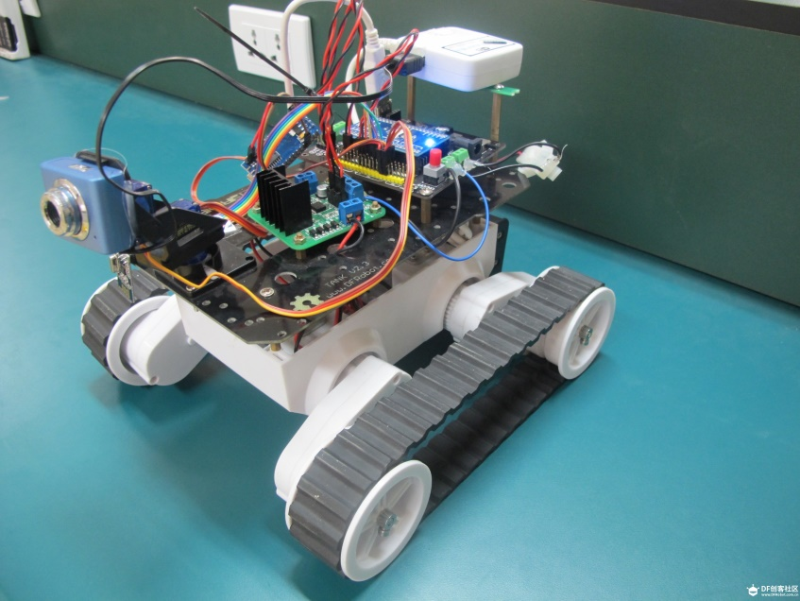
Arduino用途
Arduino是源自意大利的一个开放源代码的硬件，该平台包括一块具备简单I/O功能的电路板以及一套程序开发环境软件。Arduino可以用来开发交互产品，比如它可以读取大量的开关和传感器信号，并且可以控制电灯、电机和其他各式各样的物理设备;Arduino也可以开发出与PC相连的周边装置，能在运行时与PC上的软件进行通信。Arduino的硬件电路板可以自行焊接组装，也可以购买已经组装好的模块，而程序开发环境的软件则可以从网上免费下载并使用。
关键
环节
关键
环节
关键
环节
关键
环节

